Slide 1
Laboratorio IoT
Prof. Paolo Napoletano
a.a. 2020/2021
Ambient temperature monitoring
Team
Davide Rendina 830730
Andrei Gabriel Taraboi 829904

Slide 2
Method
Description system: choices, parameters, use cases
Materiale utilizzato (A)
Struttura del Sistema (diagramma che mostra il main e I device) + funzionamento dei dispositive e del database (A)
Interfaccia web + last will (A)
Mostrare I JSON e descrivere il protocollo di discovery (D)
Mostrare I topic MQTT (D)
Conclusioni (D)

Slide 3
Requirements
System requirements
Sistema per la gestione automatica dei dispositive di temperatura in un ambiente (es. Bar)
Utilizzo di MQTT per la gestione della comunicazione tra i device
Autoconfigurazione dei dispositivi che si collegano alla rete
Utilizzo di JSON per gestire la comunicazione tra i device
Interfaccia web dinamica, in grado di mostrare i dispositivi attualmente collegati e le loro caratteristiche

Slide 4
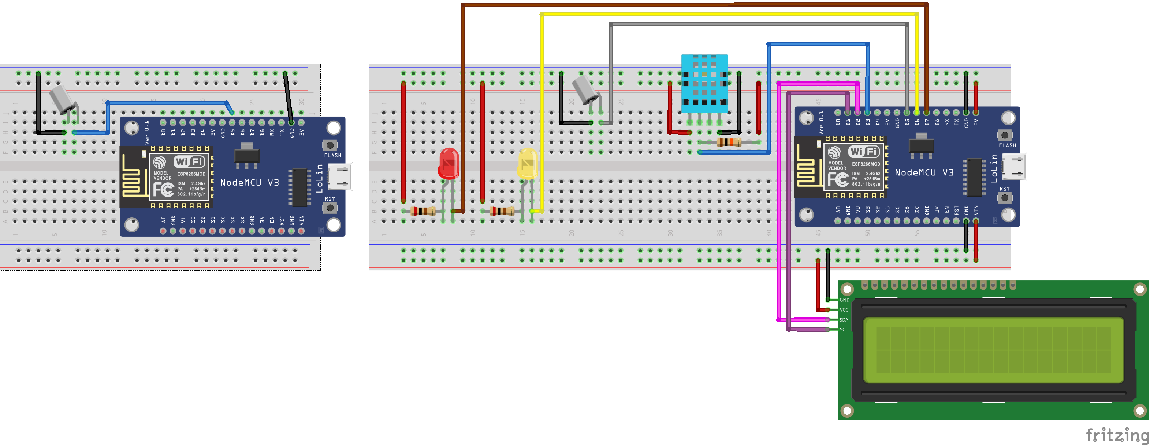
Materials
Description of the ingredients employed
2x NodeMCU
1x Sensore DHT11
1x Display LCD
2x Sensore di tilt
2x LED (giallo e rosso)
3x Resistenze (2 da 200Ω, 1 da 10kΩ)

Slide 5
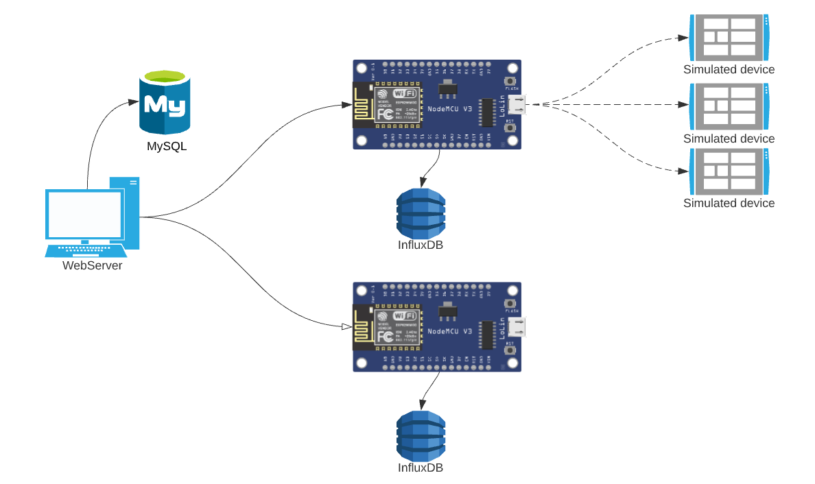
System structure
Description system: structure of the system

Slide 6
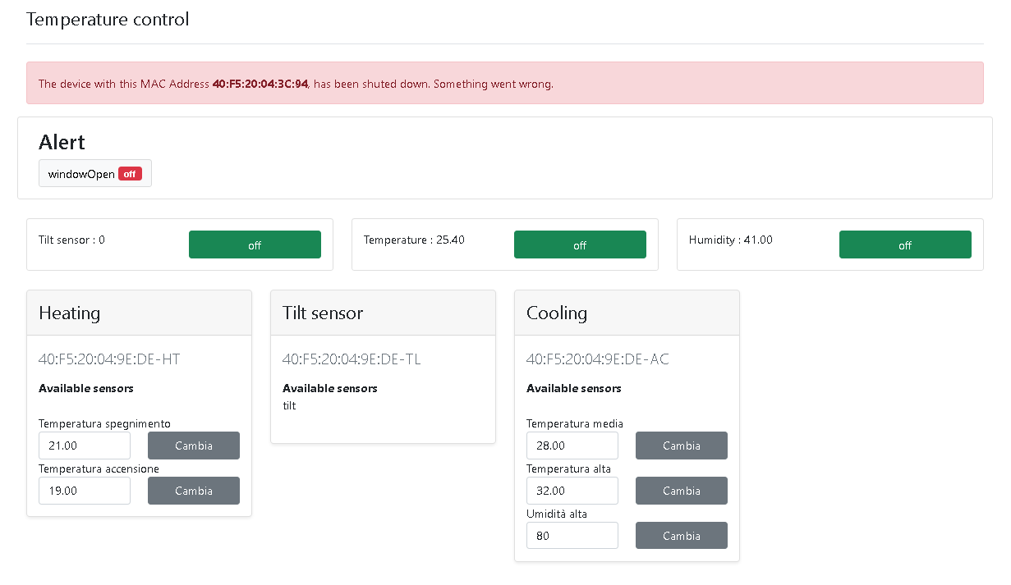
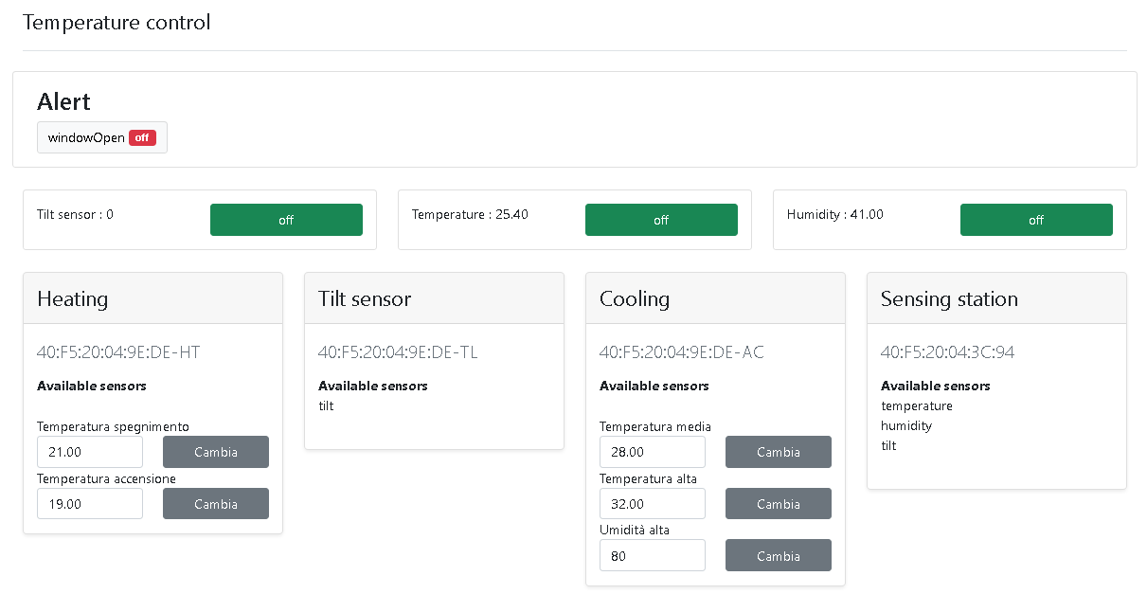
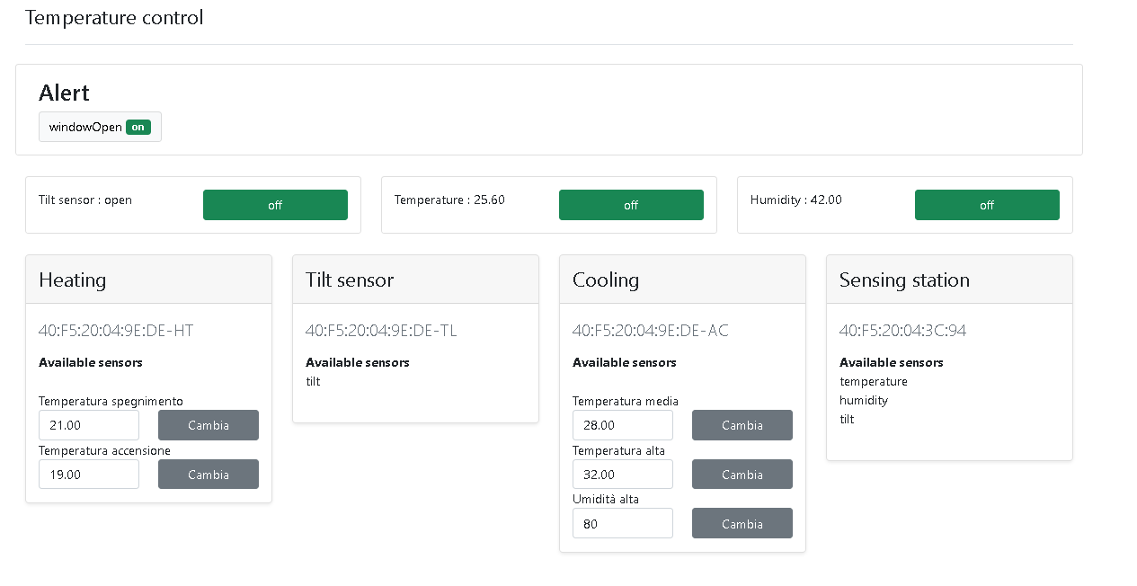
Web page
Description system: web page for managing system

Slide 7
Method
Description system: choices, parameters, use cases
Sistema per la gestione della temperatura di un ambiente, che lavora su 4 soglie per accendere riscaldamento, aria condizionata oppure deumidificatore.
Tilt sensor utilizzato per capire se la finestra è aperta oppure chiusa. Alert (LED giallo) se risulta aperta mentre è acceso/bisogna accendere un dispositivo di temperatura.
Display LCD che mostra 1) gli ultimi valori rilevati dai sensori oppure 2) lo stato dei dispostivi di temperatura (ON/OFF). Il bottone controlla quale informazioni mostrare.
Alert in caso di caduta della connessione Wifi (led rosso)
Letture ogni 30min e salvataggio su InfluxDB, dove è presente anche una dashboard.
Controllo del sensore di tilt ogni 10min.

Slide 8
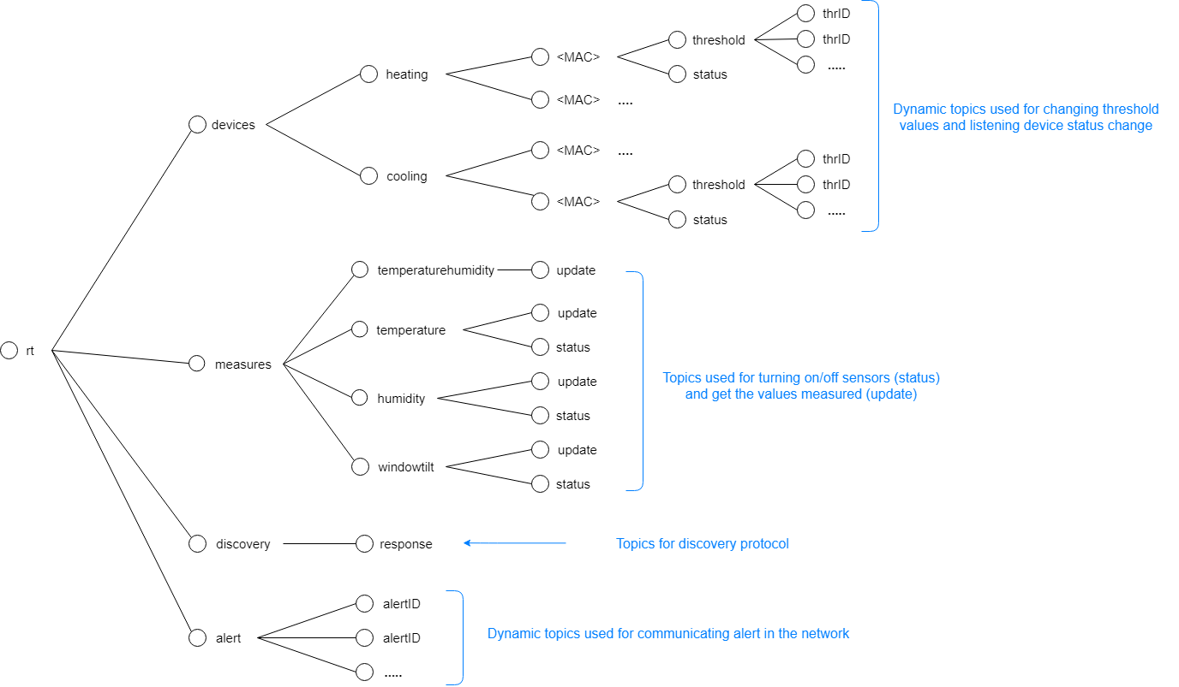
MQTT Topics
Description system: MQTT topics

Slide 9
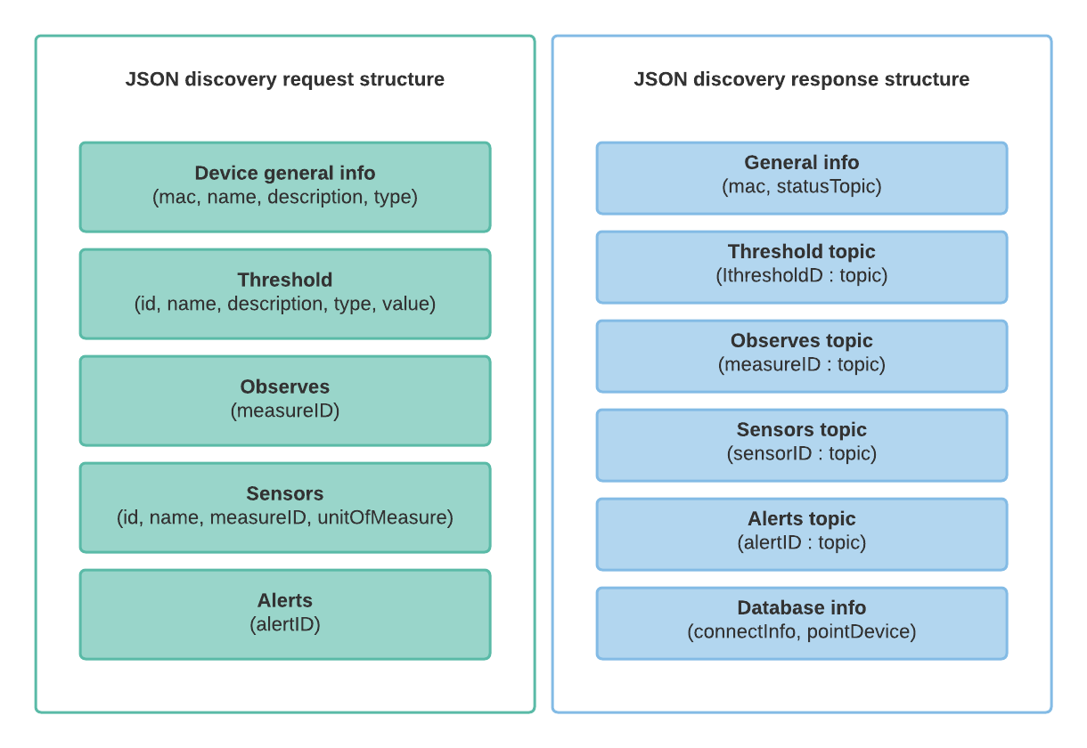
JSON Structure
Description system: request and response structure for discovery

Slide 10
Final remarks
Results, Discussion, conclusion
Sviluppi futuri
Utilizzo di MySQL per recuperare lo stato del sistema dopo un crash del server
Fornire un’interfaccia ai dispositivi per inserire le credenziali WiFi quando si accende un dispositivo

